Slide 1
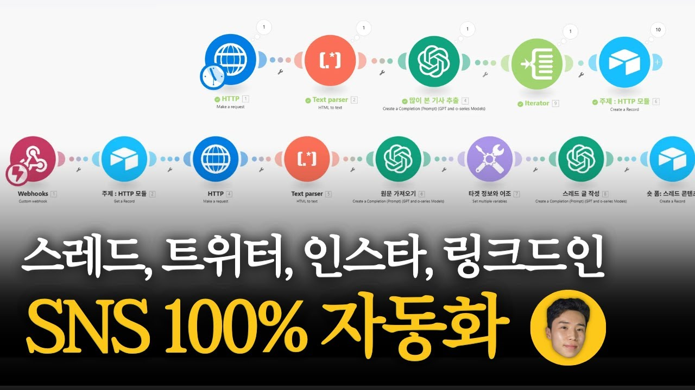
DREAMLABS COLLECTOR
무료 MAKE로 모든 SNS 글쓰기 자동화했습니다 (제가 직접 쓰는 방법 공개합니다)
이 영상은 MAKE와 GPT를 활용하여 뉴스 기사 스크랩부터 SNS 게시물 작성까지 전 과정을 자동화하는 실용적인 방법을 제시합니다. 영상 제작자는 링크드인, 트위터, 스레드, 인스타그램 등 다양한 소셜 미디어 플랫폼에 적용 가능한 본인의 실제 워크플로우를 공개합니다. (트랜스크립트 부재로 메타데이터 기반 추론) 주요 내용은 뉴스 기사 자동 스크랩, GPT를 이용한 정보 추출 및 글쓰기, 에어테이블 설정, 그리고 웹훅 연결을 포함하며, 콘텐츠 생산의 효율성을 극대화하고 시간을 절약하는 데 중점을 둡니다. 본 시스템은 반복적인 콘텐츠 생성 작업을 자동화하여 개인 및 비즈니스의 생산성 향상에 기여할 수 있습니다.
CHANNEL
VIDEO ID
노다지 AI
6lwFll-NwHo
source: https://www.youtube.com/watch?v=6lwFll-NwHo | video_id: 6lwFll-NwHo | generated: 2026-06-10T16:20:56Z

Slide 2
Executive Summary
영상 시청 전 빠른 정보 습득을 위한 요약
SUMMARY
이 영상은 MAKE와 GPT를 활용하여 뉴스 기사 스크랩부터 SNS 게시물 작성까지 전 과정을 자동화하는 실용적인 방법을 제시합니다. 영상 제작자는 링크드인, 트위터, 스레드, 인스타그램 등 다양한 소셜 미디어 플랫폼에 적용 가능한 본인의 실제 워크플로우를 공개합니다. (트랜스크립트 부재로 메타데이터 기반 추론) 주요 내용은 뉴스 기사 자동 스크랩, GPT를 이용한 정보 추출 및 글쓰기, 에어테이블 설정, 그리고 웹훅 연결을 포함하며, 콘텐츠 생산의 효율성을 극대화하고 시간을 절약하는 데 중점을 둡니다. 본 시스템은 반복적인 콘텐츠 생성 작업을 자동화하여 개인 및 비즈니스의 생산성 향상에 기여할 수 있습니다.
source: https://www.youtube.com/watch?v=6lwFll-NwHo | video_id: 6lwFll-NwHo | generated: 2026-06-10T16:20:56Z

Slide 3
Video Structure
영상 구성과 논리 흐름
01
MAKE를 활용한 SNS 자동화 소개
02
뉴스 기사 자동 스크랩 방법
03
GPT를 이용한 정보 자동 추출
04
에어테이블(Airtable) 설정
05
웹훅(Webhook) 연결 가이드
06
GPT를 활용한 SNS 게시물 자동 작성
source: https://www.youtube.com/watch?v=6lwFll-NwHo | video_id: 6lwFll-NwHo | generated: 2026-06-10T16:20:56Z

Slide 4
Key Ideas
정보게시물로 전환할 핵심 아이디어
01
노코드 자동화 플랫폼(MAKE)과 AI(GPT)의 결합을 통한 콘텐츠 생산성 혁신.
02
뉴스 스크랩, 정보 요약, 게시물 작성 등 콘텐츠 워크플로우의 엔드-투-엔드 자동화.
03
다중 SNS 플랫폼에 최적화된 콘텐츠 배포 시스템 구축 가능성.
04
구조화된 데이터 관리(Airtable)를 통한 자동화 시스템의 효율성 증대.
05
개인 브랜딩 및 소규모 비즈니스를 위한 저비용 고효율 마케팅 전략.
06
제공되는 코드와 프롬프트를 통해 즉시 적용 가능한 실용적인 가이드.
source: https://www.youtube.com/watch?v=6lwFll-NwHo | video_id: 6lwFll-NwHo | generated: 2026-06-10T16:20:56Z

Slide 5
DreamLabs Application
DreamLabs 내부 적용 관점
01
DreamLabs의 연구 결과 및 기술 브리핑을 다양한 SNS 채널에 자동 게시하는 시스템 구축.
02
내부 리서치 노트의 핵심 내용을 GPT로 요약하여 마케팅 콘텐츠 초안 자동 생성.
03
새로운 프로젝트 출시 또는 업데이트 소식을 여러 플랫폼에 동시 배포하는 워크플로우 자동화.
04
클라이언트 대상 솔루션 제안 시, 콘텐츠 자동화 및 AI 활용 사례로 제시.
05
DreamLabs의 기술 블로그 게시물을 SNS에 맞게 변환하여 자동 홍보하는 방안 모색.
source: https://www.youtube.com/watch?v=6lwFll-NwHo | video_id: 6lwFll-NwHo | generated: 2026-06-10T16:20:56Z

Slide 6
Verification Required
모델 추론/metadata 한계/원본 확인 필요
01
MAKE의 무료 플랜으로 제시된 모든 자동화 기능을 지속적으로 운영할 수 있는지 확인.
02
GPT가 생성하는 SNS 게시물의 품질, 독창성, 그리고 각 플랫폼의 특성에 대한 적합성 검증.
03
자동화된 시스템이 각 SNS 플랫폼의 이용 약관을 준수하는지 법적 검토 필요.
04
제공되는 코드와 프롬프트의 실제 성능 및 커스터마이징 용이성 평가.
05
뉴스 스크랩 소스의 신뢰성 및 저작권 문제 발생 가능성 검토.
06
시스템 오류 발생 시의 대응 방안 및 유지보수 용이성 확인.
source: https://www.youtube.com/watch?v=6lwFll-NwHo | video_id: 6lwFll-NwHo | generated: 2026-06-10T16:20:56Z

Slide 7
Source & Download Metadata
게시물과 문서 산출물 추적 정보
METADATA
Title: 무료 MAKE로 모든 SNS 글쓰기 자동화했습니다 (제가 직접 쓰는 방법 공개합니다)
Channel: 노다지 AI
Video ID: 6lwFll-NwHo
Source URL: https://www.youtube.com/watch?v=6lwFll-NwHo
Playlist ID: PLHwM6idVO2zyqi2IZeDAiP5QBqRXd2Zyh
Generated at: 2026-06-10T16:20:56Z
Source basis: metadata_and_model_inference
source: https://www.youtube.com/watch?v=6lwFll-NwHo | video_id: 6lwFll-NwHo | generated: 2026-06-10T16:20:56Z

